Slide 1
01
PARTIE 3 Diagnostic de sensibilité à l’export des menus bois
02
03
Fonctionnement biogéochimique de l’écosystème forestier
Diagnostic de sensibilité à l’export des menus bois
Interprétation
Préserver la fertilité chimique des écosystèmes forestiers
Notes:
Bienvenue dans la troisième partie de cette formation théorique. Elle comprend 3 sous-parties. La première sous-partie décrira le fonctionnement biogéochimique de l’écosystème forestier. La deuxième expliquera pourquoi il est important de réaliser un diagnostic de sensibilité à l’export des menus bois et comment le réaliser. Enfin la dernière sous-partie présentera la façon d’interpréter les résultats de ce diagnostic.

Slide 2
03 Interprétation
Ou comment agir suite au diagnostic ?
Notes:
Cette troisième et dernière sous-partie explique comment réaliser l’interprétation des résultats du diagnostic de sensibilité à un export des menus bois.

Slide 3
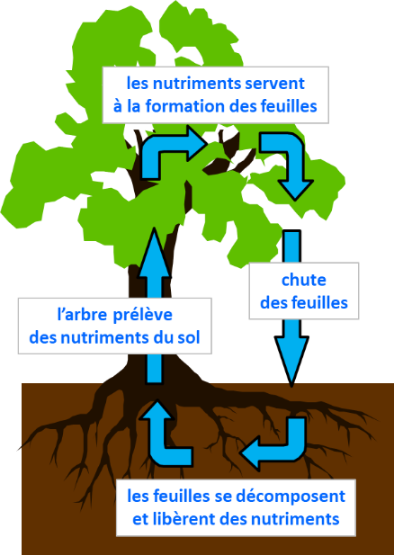
Eviter l’export de feuillage
Recommandation 1 : Eviter l’exportation de feuillage
Ces mesures sont à prendre sur tous types de sol, même les plus fertiles, en raison de l’importance des pertes de fertilité induites
On entend dire qu’une récolte occasionnelle de feuillage ne serait pas un problème.
C’est une idée fausse : les feuilles qui tombent au sol ne font que restituer les éléments nutritifs que l’arbre avait auparavant prélevé dans le sol et en aucun cas ne l’enrichissent.
Une seule exportation de feuillage affecte durablement la nutrition et la croissance !
Notes:
Même si cette recommandation ne dépend pas du diagnostic de sensibilité, nous la rappelons quand même, car elle est essentielle au maintien à long terme de la fertilité de l’écosystème. Le guide Gerboise préconise d’éviter d’exporter le feuillage (feuilles et aiguilles) pour tous les types de sols parce que le feuillage est beaucoup plus riche en éléments nutritifs que le bois et qu’il participe au cycle biologique des éléments nutritifs. Les feuilles et aiguilles qui tombent au sol restituent ce que l’arbre a prélevé. Ainsi, une seule exportation du feuillage affecte durablement la nutrition et la croissance des arbres.

Slide 4
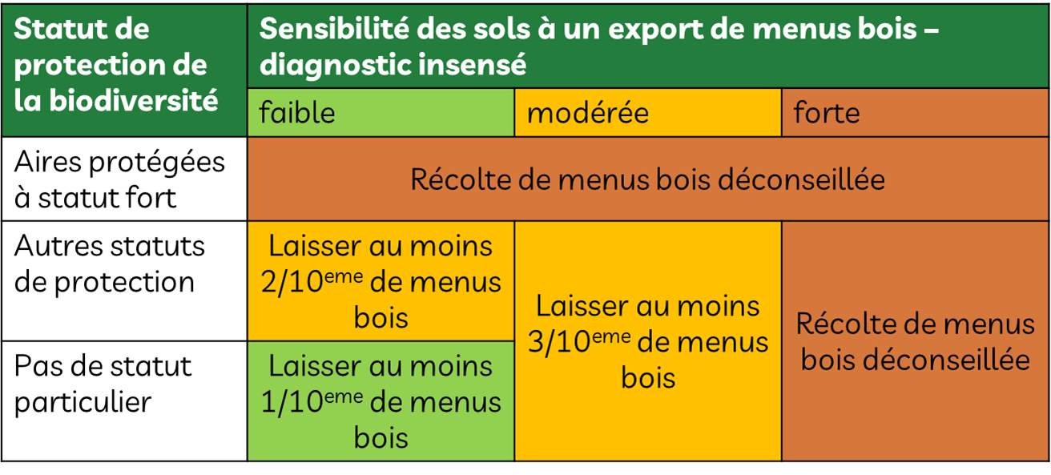
Recommandations du guide Gerboise
Notes:
La recommandation du guide Gerboise concernant les menus bois, est de raisonner leur export en fonction de la sensibilité des sols et de la biodiversité. En effet, les bois de diamètre inférieur à 7cm sont beaucoup plus riches en éléments nutritifs que les bois de diamètre supérieur à 7cm mais les effets de leur récolte ne sont pas systématiques. Le diagnostic de sensibilité des sols à l’exportation minérale se fait via le diagnostic insensé.

Slide 5
Vidéo réalisée avec le soutien financier de l’ADEME.
En collaboration avec les partenaires du projet IPRSol.
Voix, réalisation et montage : Solenn Chauvel.

